Slide 1
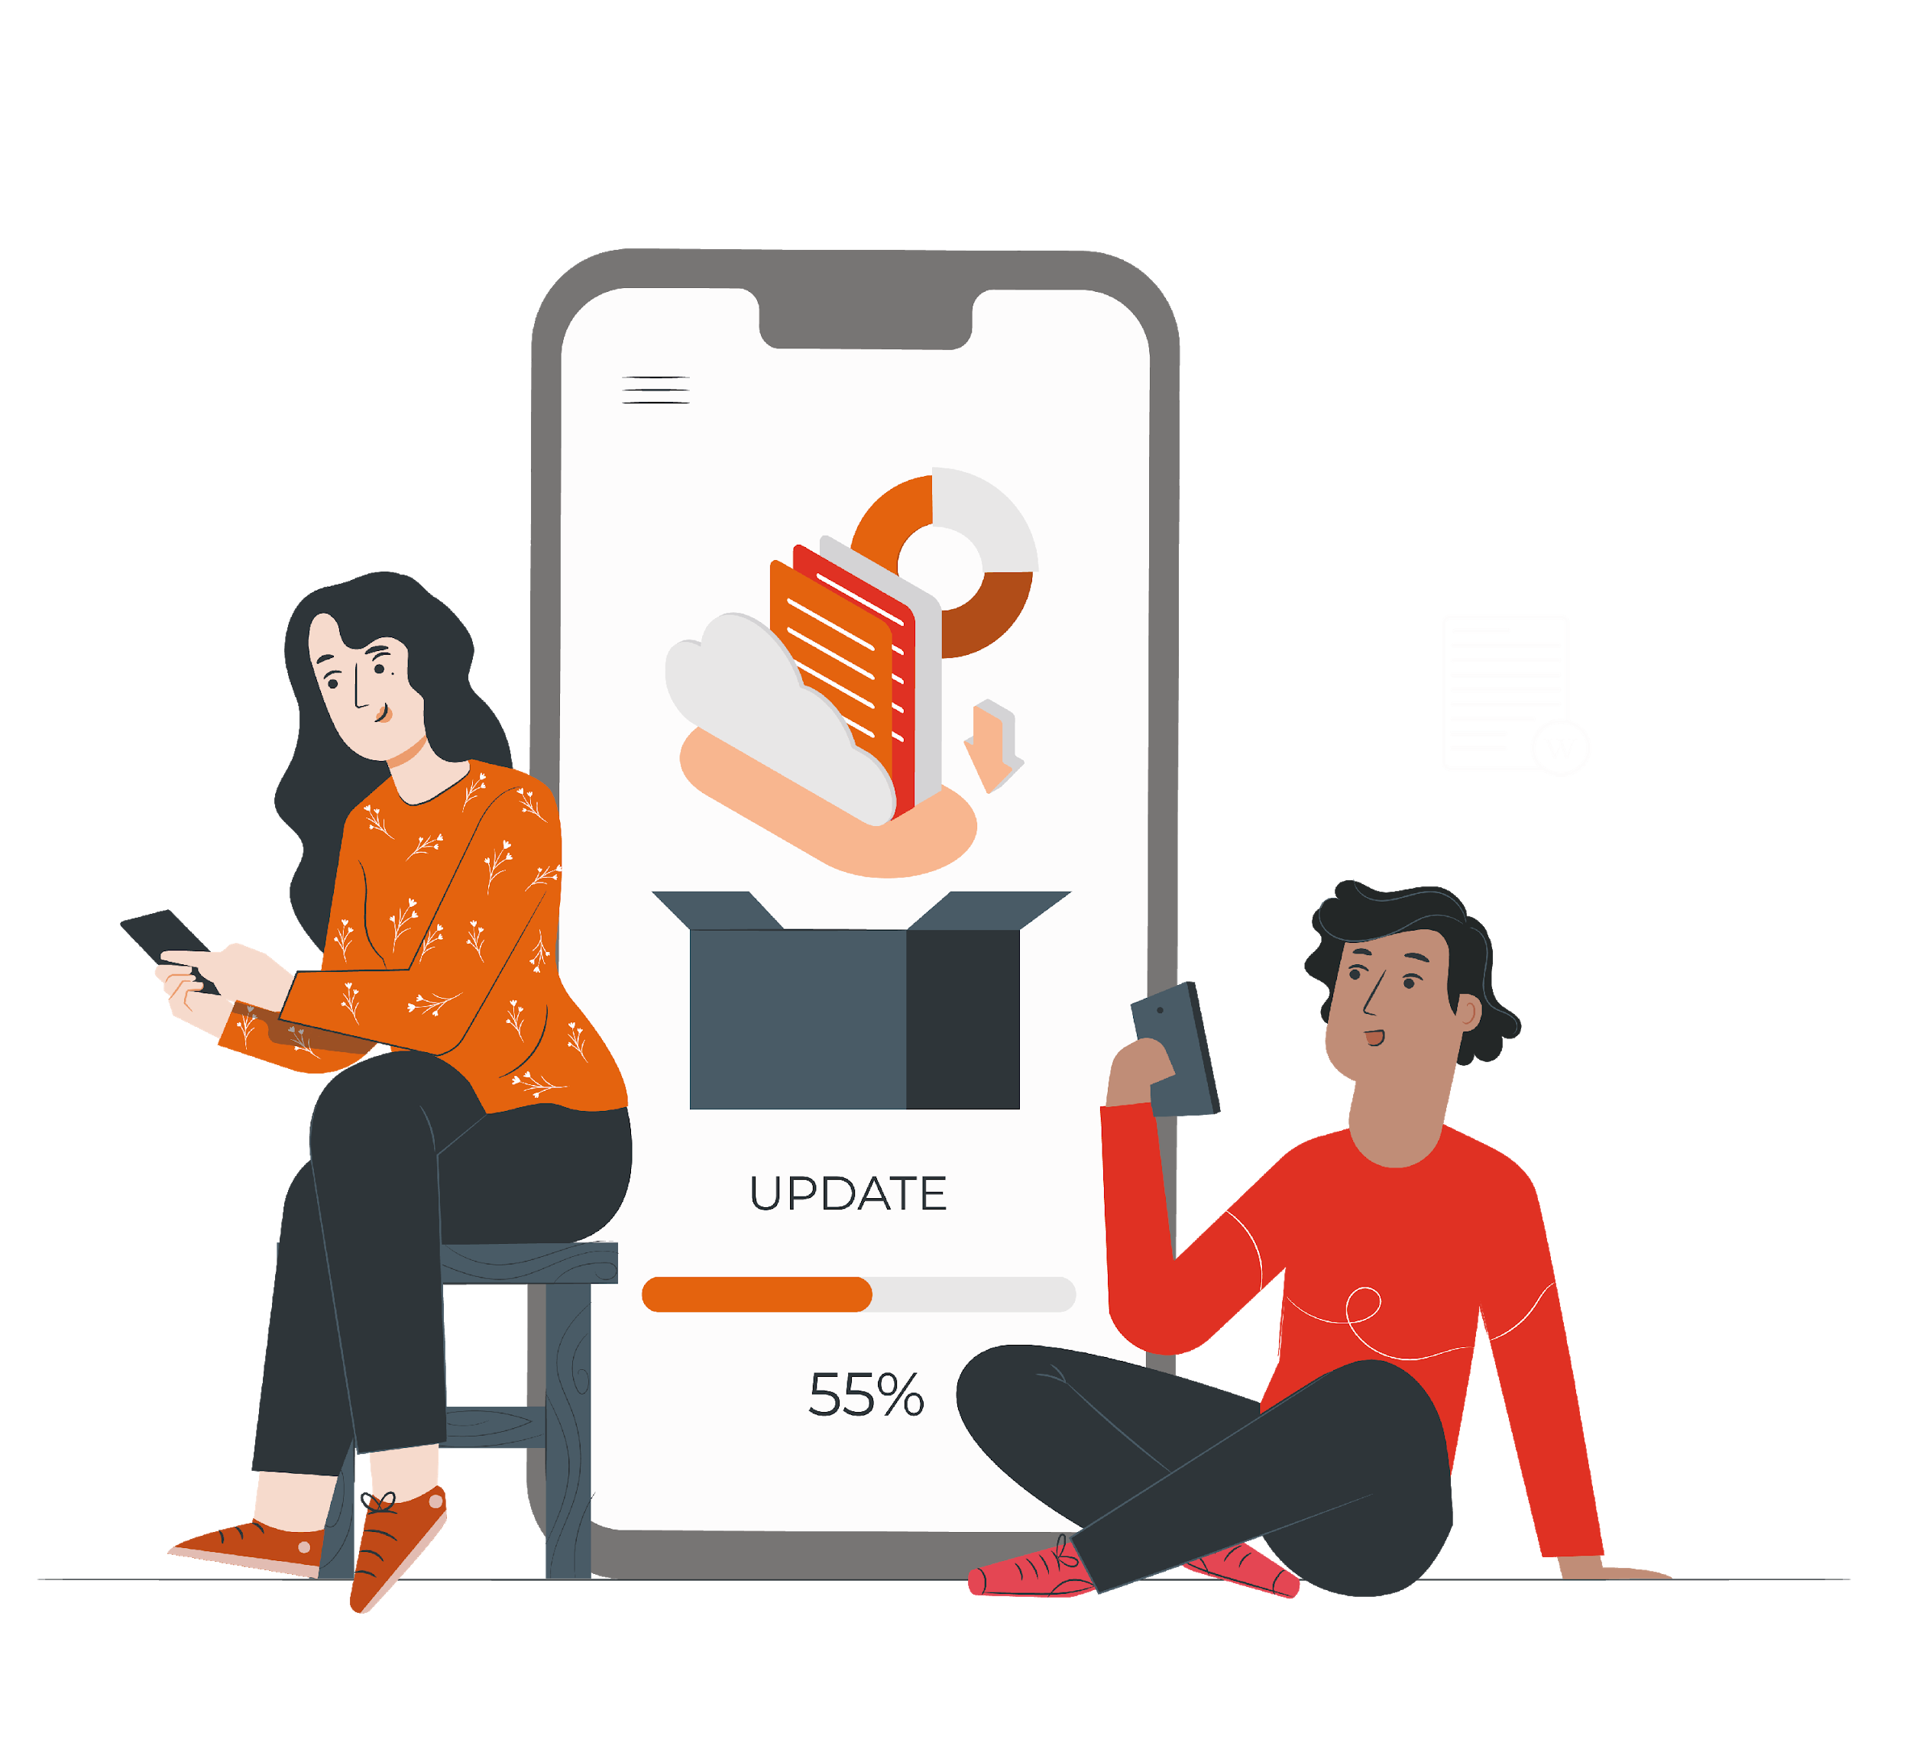
PLAN COMÚN | NIVEL 3° MEDIO
MÓDULO 6
APLICACIONES
INFORMÁTICAS
PARA LA GESTIÓN
ADMINISTRATIVA
En estos documentos se utilizarán de manera inclusiva términos como: el estudiante, el docente, el compañero u otras palabras equivalentes y sus respectivos plurales, es decir, con ellas, se hace referencia tanto a hombres como a mujeres.

Slide 2
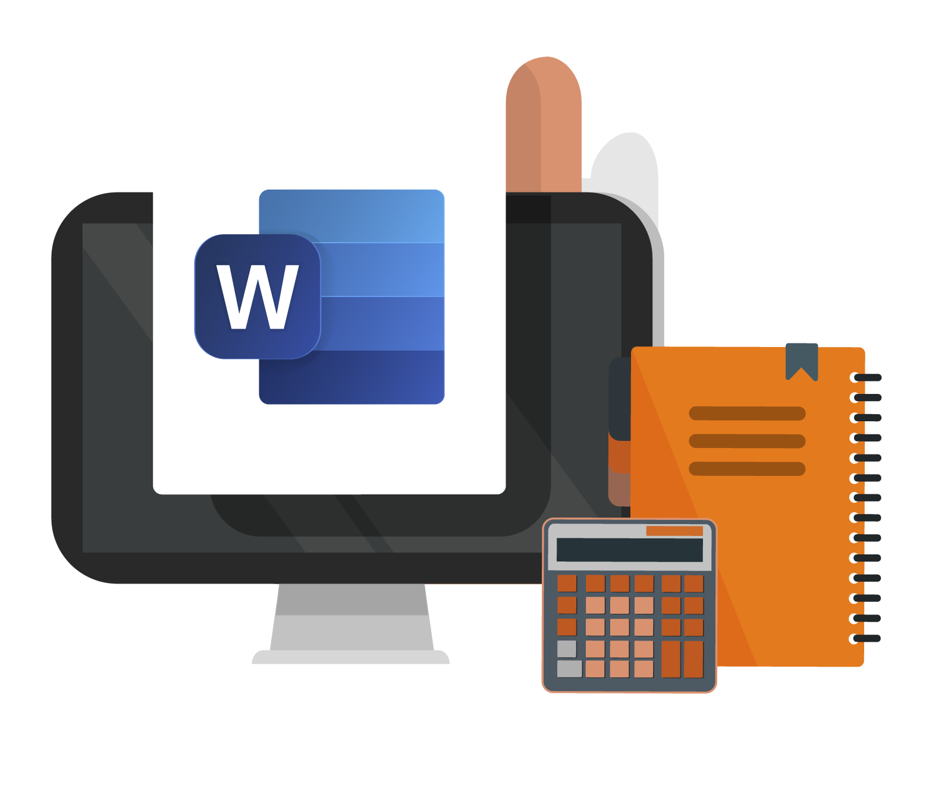
MÓDULO 6 | APLICACIONES INFORMÁTICAS PARA LA GESTIÓN ADMINISTRATIVA
ACTIVIDAD 7
INFORMES EN WORD

Slide 3
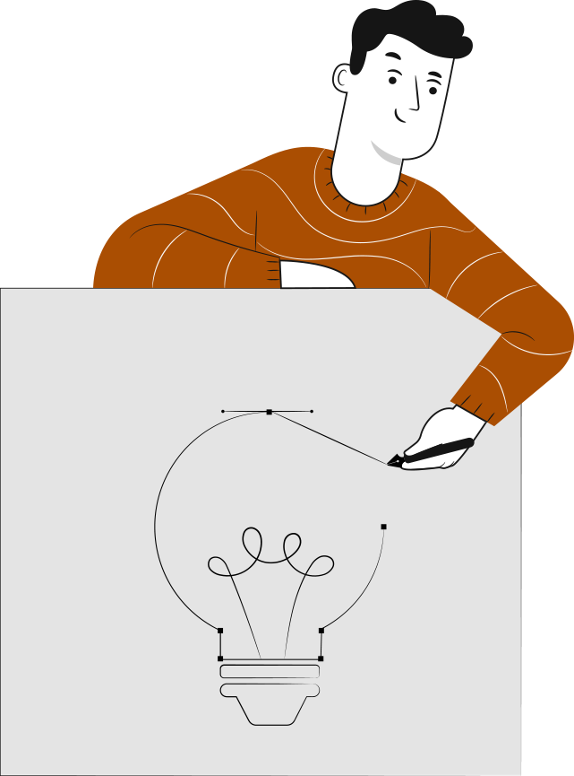
OBJETIVO DE APRENDIZAJE
APRENDIZAJE ESPERADO
CRITERIOS DE EVALUACIÓN
OA 6
Utilizar los equipos y herramientas tecnológicas en la gestión administrativa, considerando un uso eficiente de la energía, de los materiales y los insumos.
OA Genérico
B - C - H
3. Maneja a nivel intermedio software de propósito general, para desarrollar las tareas administrativas con eficiencia
y eficacia.
3.1. Elabora documentos e informes con el procesador de textos Word, de manera ordenada considerando los criterios definidos para ello. Utiliza funcionalidades de un procesador de texto, como tablas de contenido con el fin de optimizar y organizar la información que requiera la organización.
3

Slide 4
RECORDEMOS
¿QUÉ APRENDIMOS LA ACTIVIDAD ANTERIOR?
TRABAJANDO EN WORD:
1
Aplicamos encabezado y pie de página.
2
Insertamos columnas.
3
Aplicamos combinación de correspondencia.
4

Slide 5
ACTIVIDAD DE CONOCIMIENTOS PREVIOS
Para recordar los aprendizajes trabajados en la actividad anterior, te invitamos a desarrollar la Actividad 7 Conocimientos Previos. Que consiste en aplicar Encabezado, Pie de página, insertar columnas.
¡Muy bien!
Te invitamos a profundizar revisando
la siguiente presentación
5

Slide 6
7
MENÚ DE LA ACTIVIDAD
INFORMES EN WORD
Al término de la actividad estarás en condiciones de:
1
Utilizar Tabla de contenidos automático.
2
Elaborar Informe aplicando portada.
6

Slide 7
DEFINICIÓN
TABLA DE CONTENIDO
Para crear una Tabla de Contenido, puedes hacerlo con el “Título 1” de Estilos.
Asigna el estilo “Título1” a los títulos del documento.
Selecciona dónde quieres que vaya la Tabla de Contenido (conviene haber dejado una hoja en blanco previamente).
Selecciona el menú Referencias y selecciona Tabla de Contenido.
Se mostrará una Tabla de contenidos con los números de página asignados a cada título.
Si existe un cambio en el documento o se agrega un nuevo título, la tabla se debe actualizar pulsando el botón derecho del mouse.
Puedes ver un video explicativo en el siguiente link.
7

Slide 8
TABLA DE CONTENIDO
Abre el archivo “TabladeContenido.docx” entregado por su docente.
Selecciona el título “Capítulo I” y asigna el estilo “Título1”, como muestra la imagen.
Selecciona “Subtítulo Primero” y asigna el estilo “Título 2”.
Selecciona la página en blanco e inserta
la Tabla de contenidos.
8

Slide 9
INFORME CON PORTADA
Para dar mejor presentación al informe, insertaremos una portada al principio del documento.
Haz clic al principio del documento.
En el menú Insertar selecciona “Portada” y elige “Filigrana” o alguna que te guste más.
Solo te queda completar los textos y listo.
¡Muy bien,
ahora practiquemos!
9

Slide 10
ANTES DE COMENZAR A TRABAJAR
TOMA LAS SIGUIENTES PRECAUCIONES
Cuida tus claves de acceso.
Resguarda la confidencialidad de la información.
Cuidado con los dispositivos externos, asegura la información instalando antivirus.
Se riguroso y ordenado con los antecedentes que manejas.
Realiza trabajo en equipo con respeto en tus opiniones,
escucha a los demás.
10

Slide 11
7
¡PRACTIQUEMOS!
ACTIVIDAD PRÁCTICA
INFORMES EN WORD
Para realizar la siguiente actividad, descarga el archivo Actividad Práctica y sigue las instrucciones señaladas.
¡Éxito!
11
ación

Slide 12
ANTES DE TERMINAR:
TICKET DE SALIDA
INFORMES EN WORD
¡No olvides contestar la Autoevaluación y entregar el
Ticket de Salida!
¡Hasta la próxima!
12

